Slide 1
盈建科V5.0楼板舒适度分析常见问题
刘 可

Slide 2
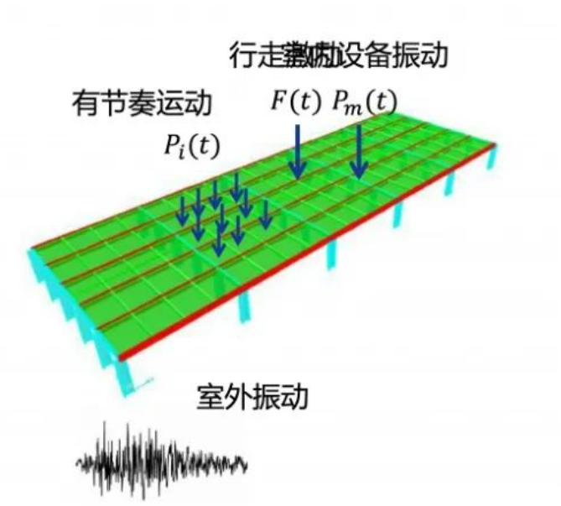
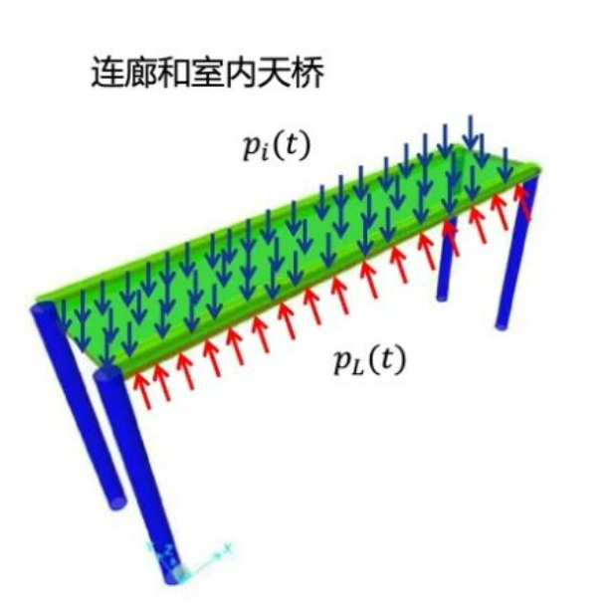
用一张图片理解各种荷载激励如何施加
行走激励
室内设备振动

Slide 3
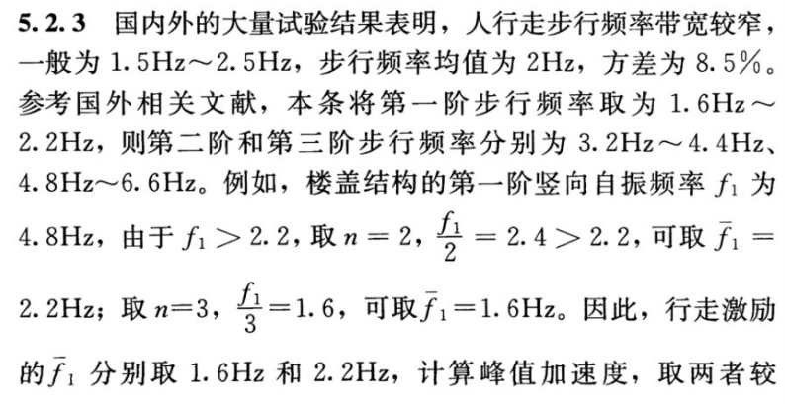
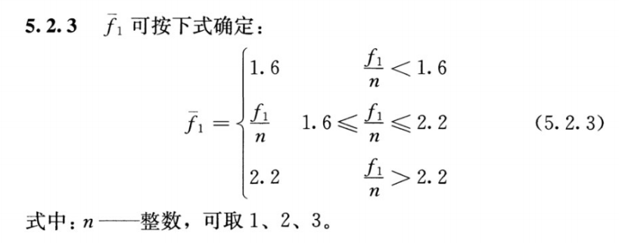
1、在不同激励情况下计算时n应该取几？
（1）以行走激励为主楼盖
n取不同值是类似于扫频的过程，所以在用YJK计算时，需要将n取1、2、3，分别建立不同的工况计算峰值加速度，取包络。
可能存在n取1、2、3时，f1’是同一个数值的情况，也存在f1’是两个值的情况。

Slide 4
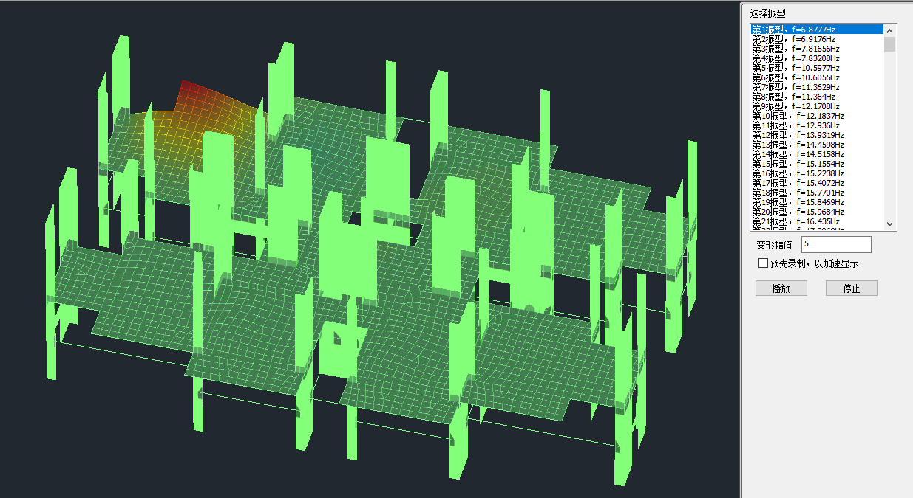
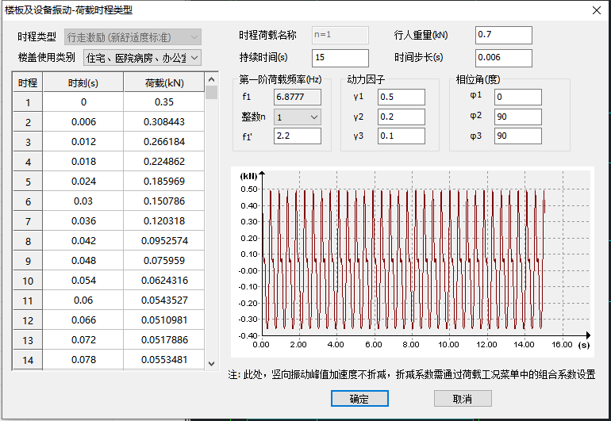
1、在不同激励情况下计算时n应该取几？
例1：某住宅项目第4层需要计算行走激励下的楼板舒适度分析。
f1=6.73874Hz
f1=6.73874Hz
n=1时，f1/1＞2.2，所以f1’=2.2
n=2时，f1/2＞2.2，所以f1’=2.2
n=3时，f1/3＞2.2，所以f1’=2.2
所以只需要计算f1’=2.2一种情况即可。

Slide 5
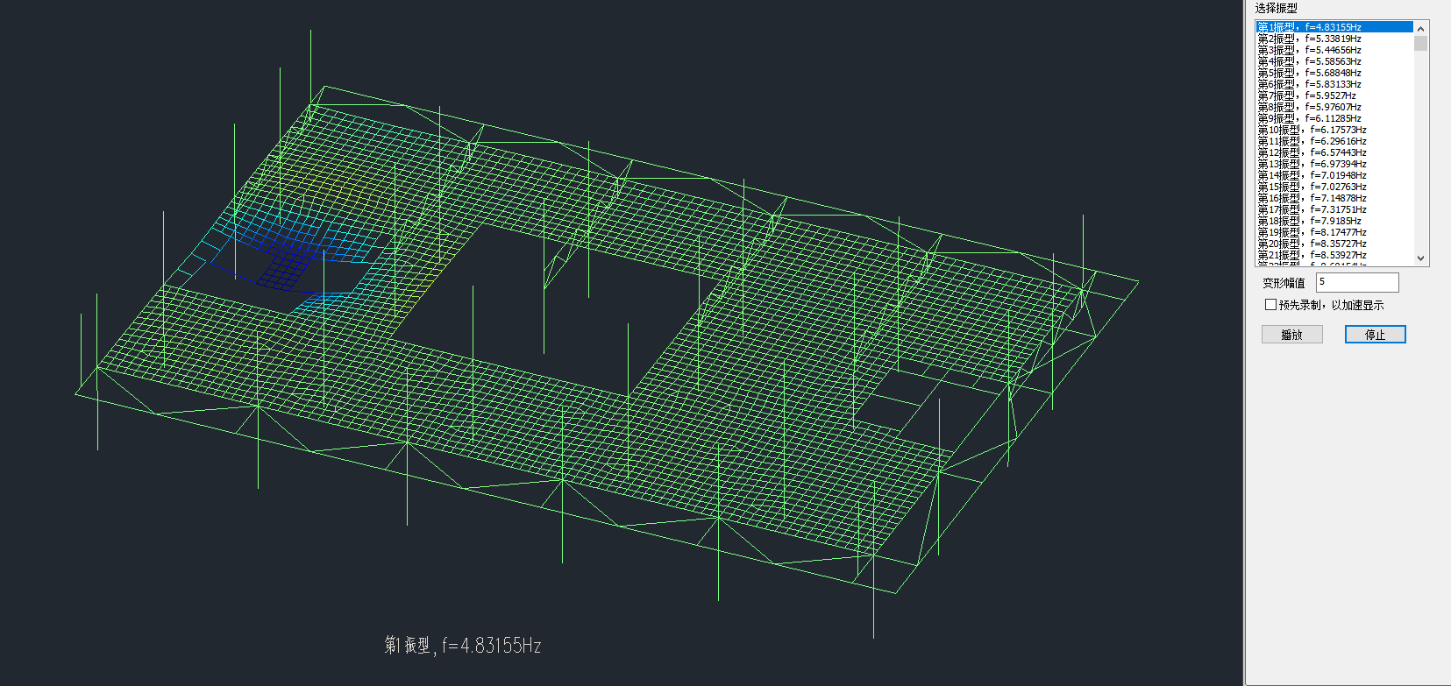
1、在不同激励情况下计算时n应该取几？
例1：某医院项目第4层需要计算行走激励下的楼板舒适度分析。
f1=4.83155Hz
n=1时，f1/1＞2.2，所以f1’=2.2
n=2时，f1/2＞2.2，所以f1’=2.2
n=3时，f1/3=1.61，所以f1’=1.61
所以需要计算f1’=2.2和f1’=1.61两种情况。
f1=4.83155Hz

Slide 6
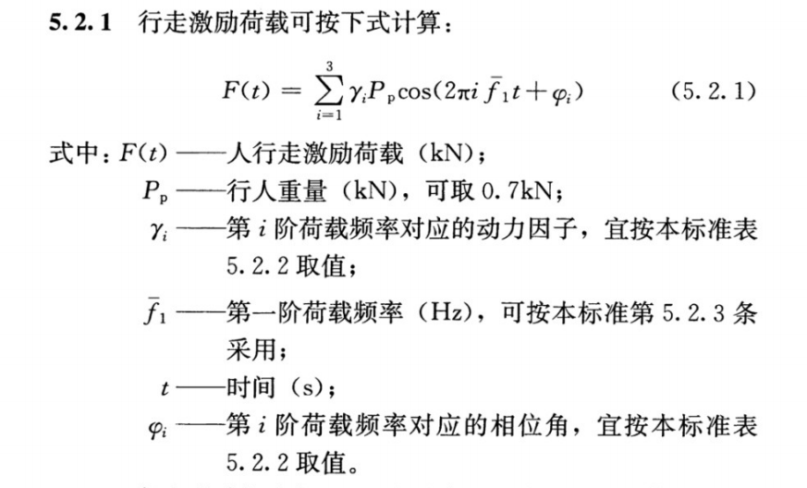
1、在不同激励情况下计算时n应该取几？
以行走激励为主楼盖荷载频率应该算几阶？
F（t）=γ1Pp*cos（2π*1*f1’*t+φ1）+γ2Pp*cos（2π*2*f1’*t+φ2)+
γ3Pp*cos（2π*3*f1’*t+φ3）

Slide 7
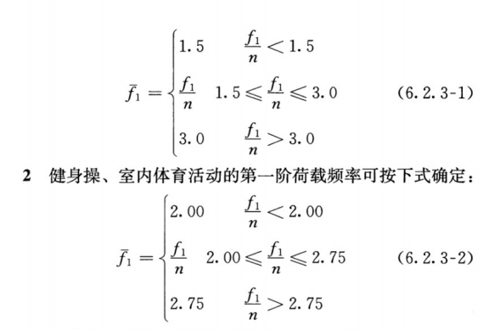
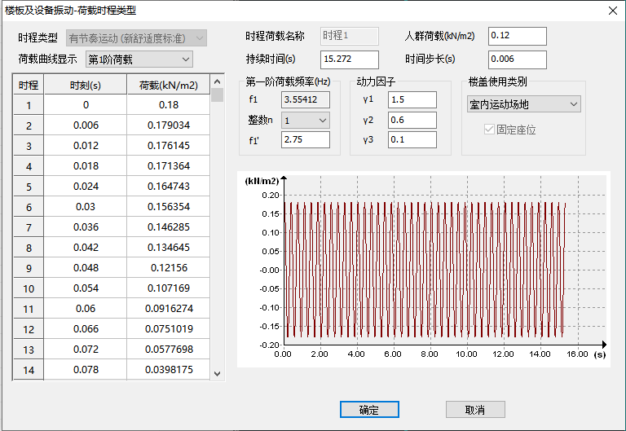
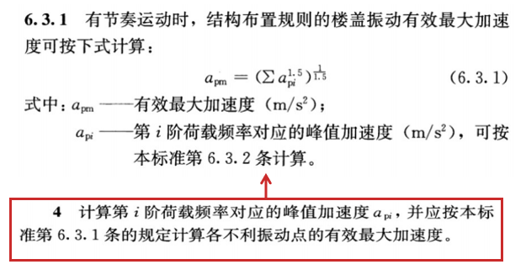
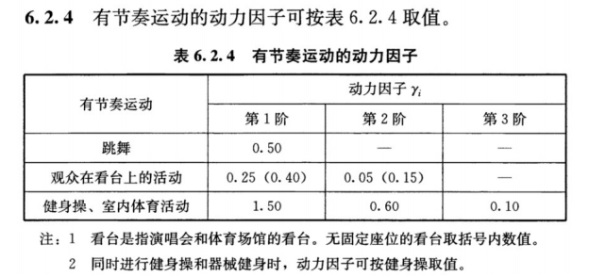
1、在不同激励情况下计算时n应该取几？
（2) 以有节奏运动为主楼盖

Slide 8
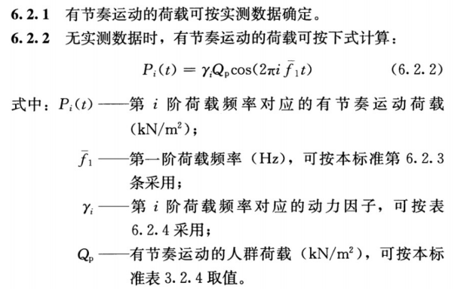
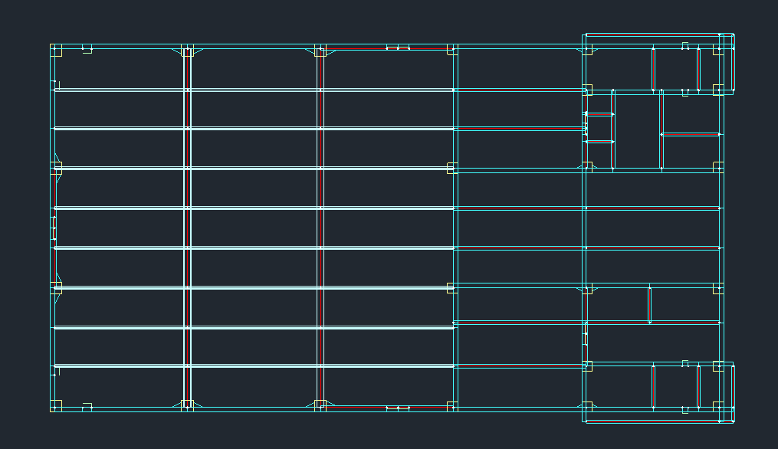
1、在不同激励情况下计算时n应该取几？
室内运动区域

Slide 9
1、在不同激励情况下计算时n应该取几？

Slide 10
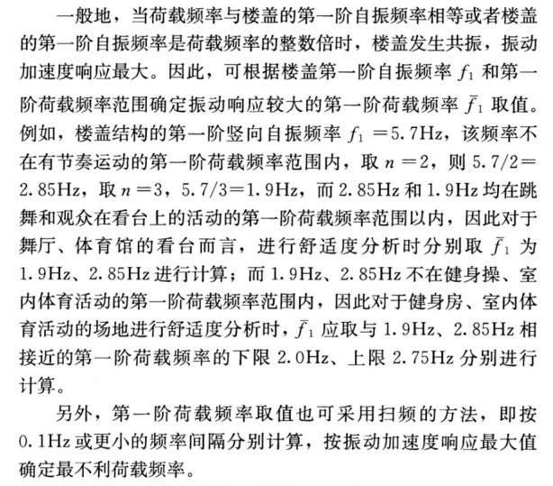
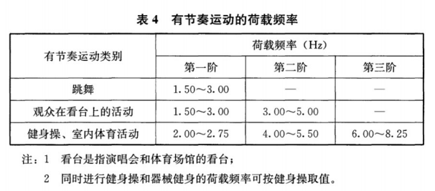
1、在不同激励情况下计算时n应该取几？
要控制有节奏运动时的楼板振动舒适度，首先要确定楼板的自振频率，当楼板的自振频率在荷载频率范围以内时，楼板将发生共振，振动响应较大。
6.2.3 条文说明
①
②

Slide 11
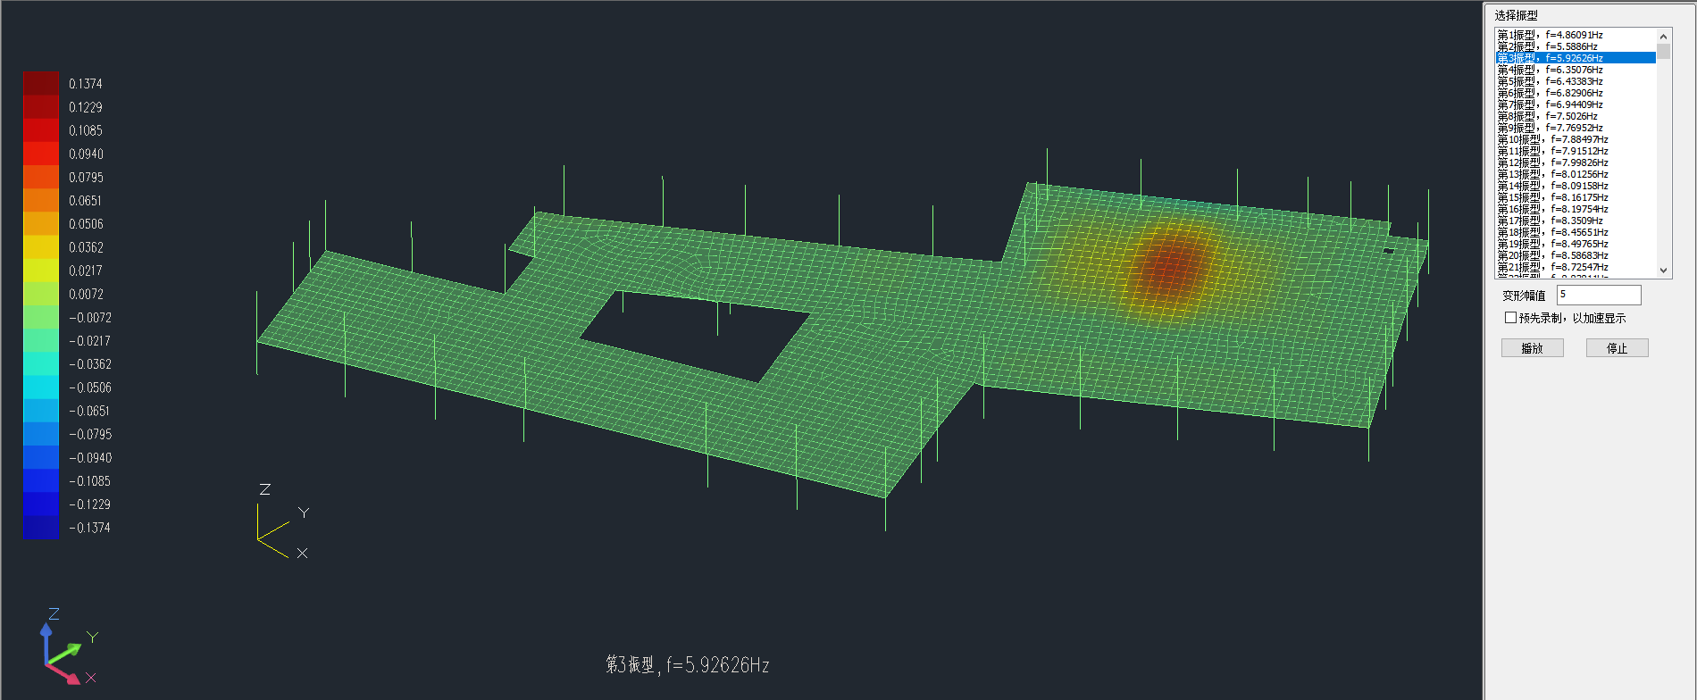
1、在不同激励情况下计算时n应该取几？
例：某医院项目第4层需要计算行走激励下的楼板舒适度分析。
计算得到第三阶阵型为计算区域处的自振模态（f=5.92626Hz），所以将该频率作为f1计算。

Slide 12
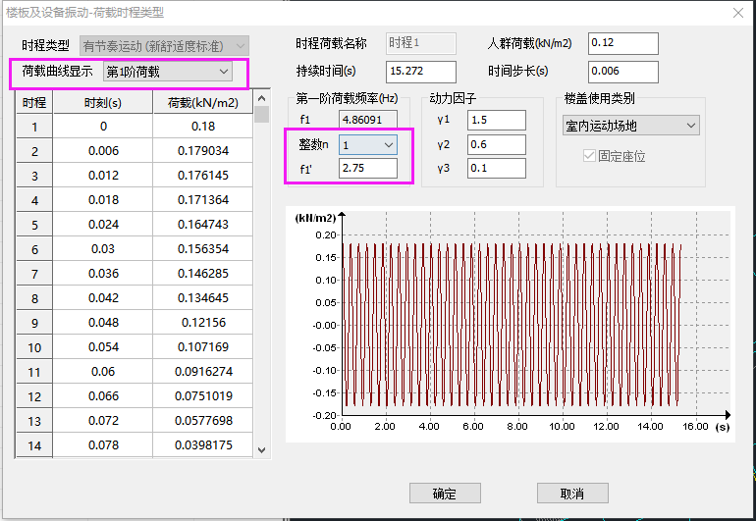
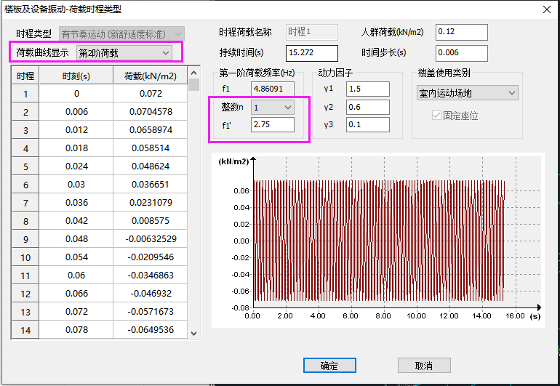
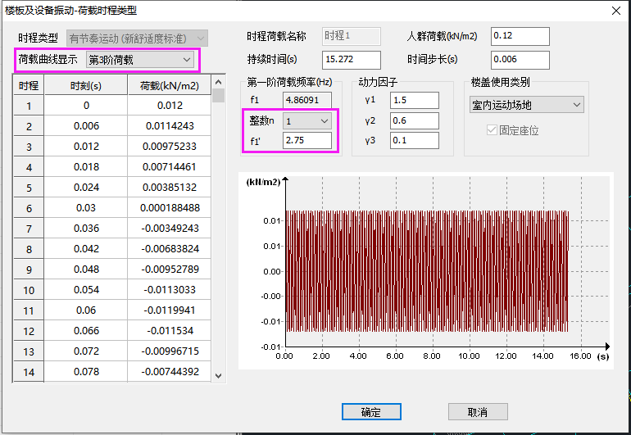
1、在不同激励情况下计算时n应该取几？
楼盖使用类别为室内运动场地
f1=5.92626Hz
n=1时，f1/1＞2.75，所以f1’=2.75
n=2时，f1/2＞2.75，所以f1’=2.75
n=3时，f1/3=1.97，所以f1’=2
所以需要计算f1’=2.75和f1’=2两种情况。
①工况
②工况

Slide 13
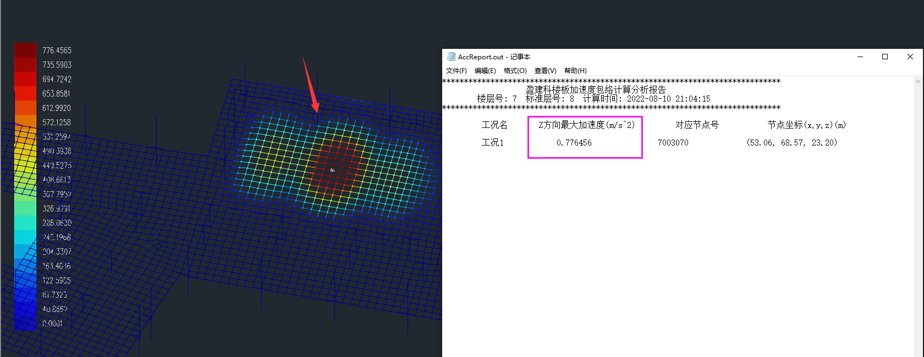
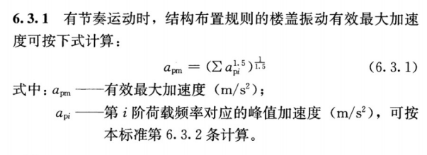
1、在不同激励情况下计算时n应该取几？
n=1或2工况

Slide 14
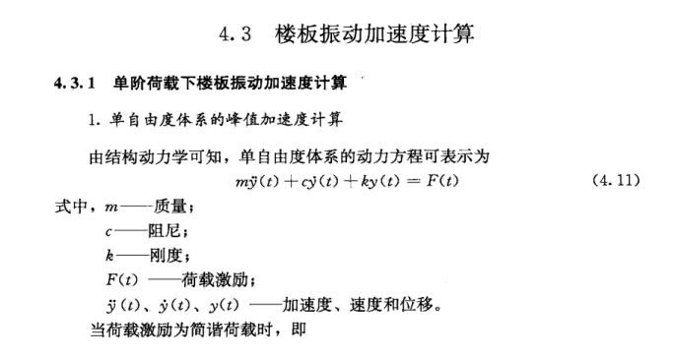
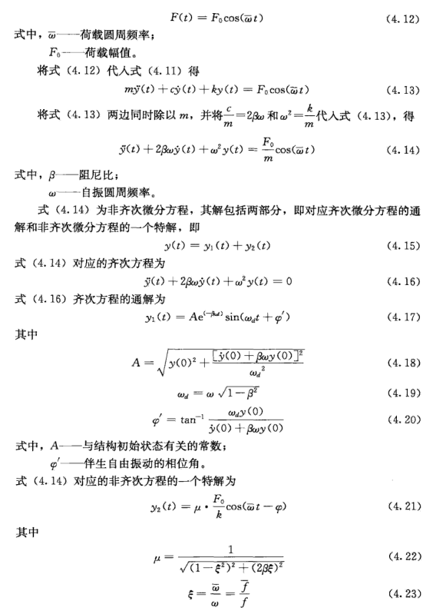
2、计算结果应该取瞬态解还是稳态解？

Slide 15
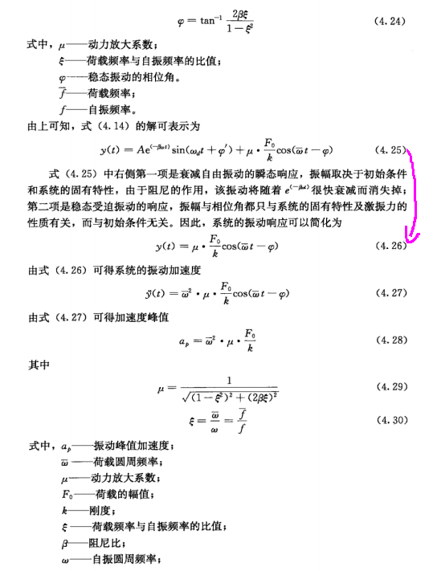
2、计算结果应该取瞬态解还是稳态解？
4.25到4.26步将运动方程全解简化为稳态解（忽略了瞬态解）

Slide 16
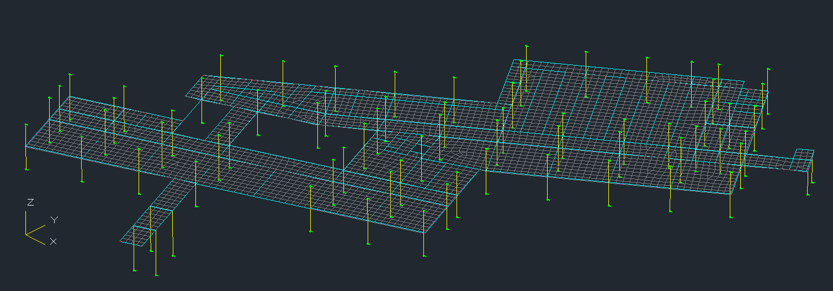
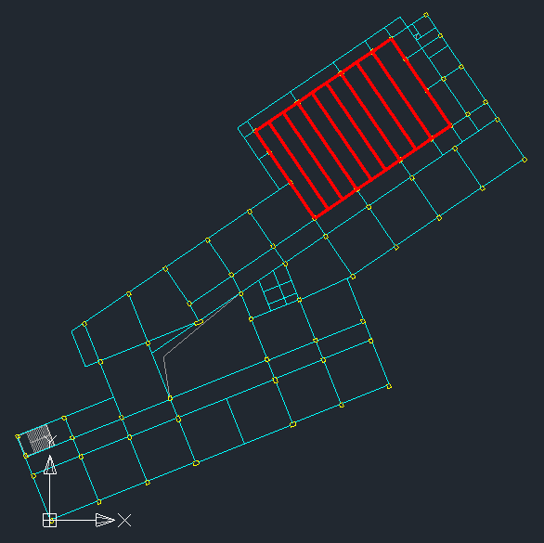
3、有节奏运动选择“周期”计算结果仍是全解
函数：首尾点纵坐标不一致
初始点纵坐标:0.18
结束点纵坐标：0

Slide 17
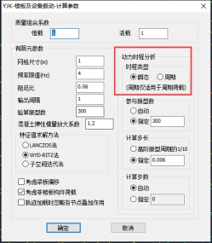
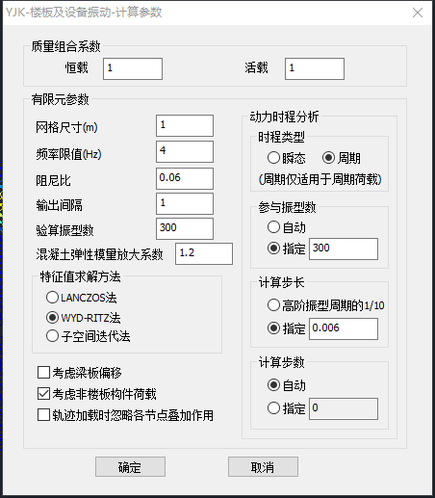
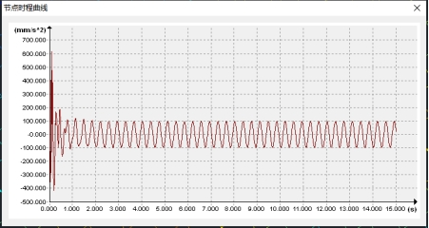
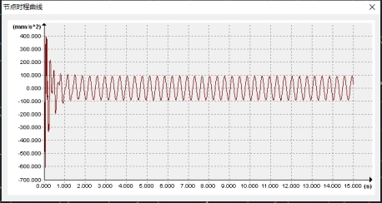
3、有节奏运动选择“周期”计算结果仍是全解
选择瞬态 | 选择周期

Slide 18
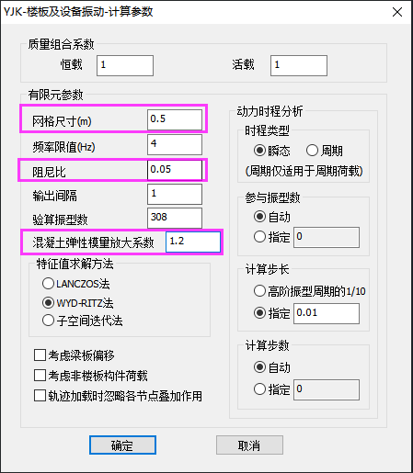
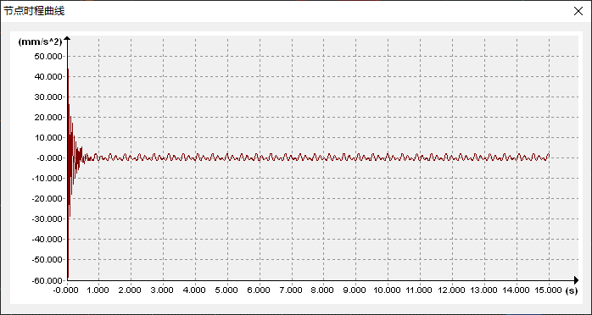
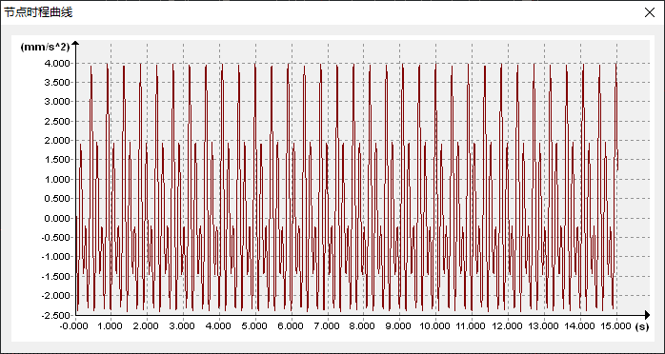
3、有节奏运动选择“周期”计算结果仍是全解
开放瞬态和周期选项，可以自由定义计算瞬态（全解）或周期（稳态解）。
全解（选择瞬态）
稳态解（选择周期）
同一计算模型全解（选择瞬态）和稳态解（选择周期）

Slide 19
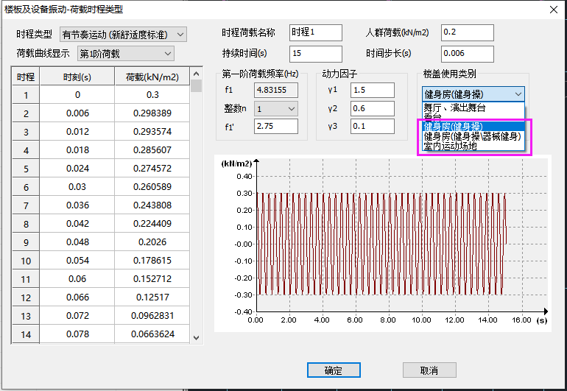
3、有节奏运动选择“周期”计算结果仍是全解
函数默认时长为15s时，以下函数默认首末点纵坐标是不一致的：
健身房（健身操）
健身房（健身操、器械健身）
室内运动场地
解决办法：
为了使首末点纵坐标是一致的，函数持续时间需要填成函数周期的整数倍。

Slide 20
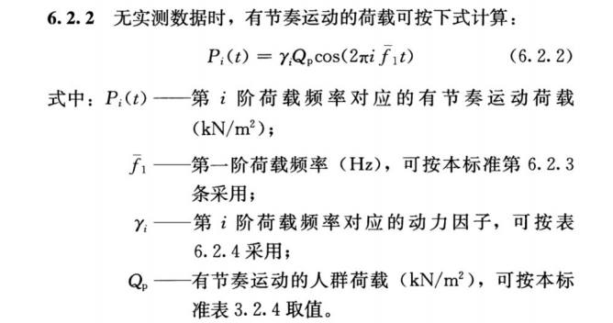
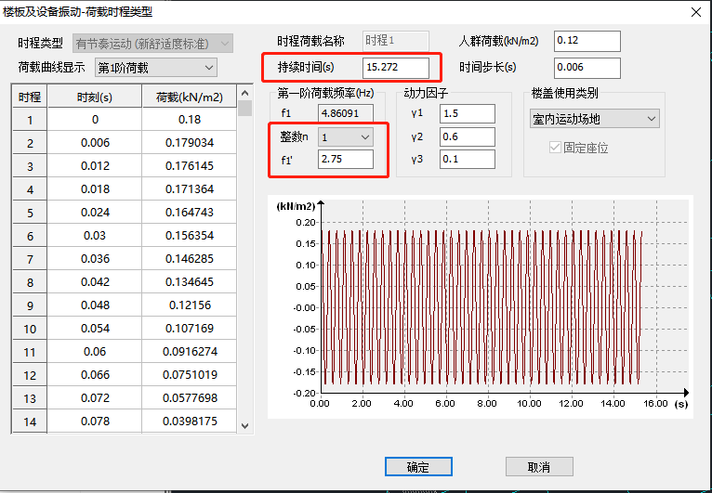
3、有节奏运动选择“周期”计算结果仍是全解
以本模型为例，n=1时，f1’=2.75，第1阶荷载(i=1)时
1/(i*f1’)=1/(1*2.75)=0.363s
15s/0.363s=41.25
所以时长满足大于15s的最小时长为0.363s的42倍，为15.272s。

Slide 21
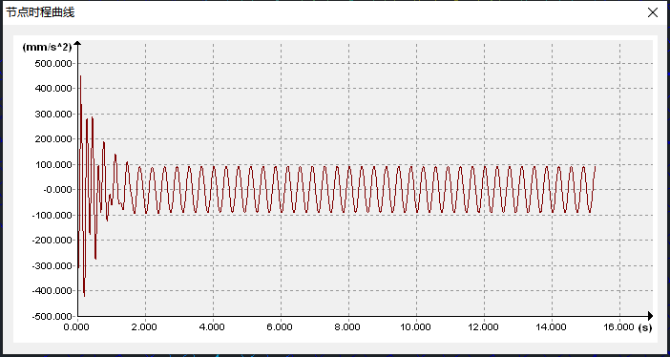
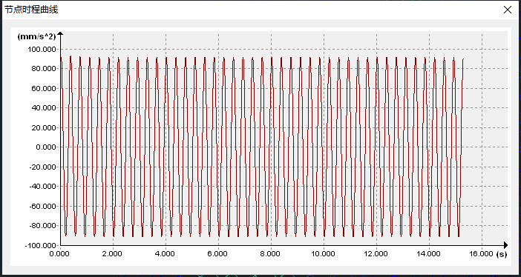
3、有节奏运动选择“周期”计算结果仍是全解
第1阶加速度最大值包络曲线（选择瞬态时）
第1阶加速度最大值包络曲线（选择稳态时）
结果正常

Slide 22
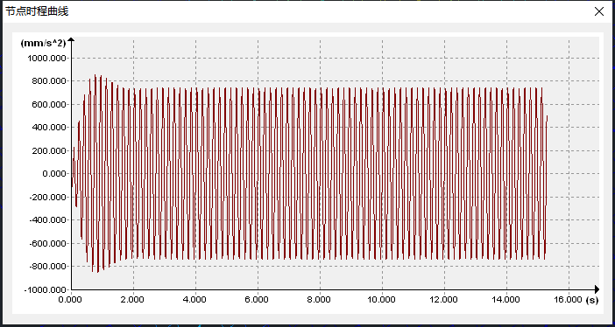
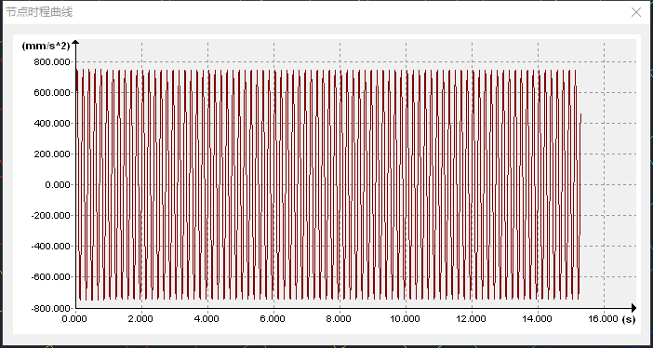
3、有节奏运动选择“周期”计算结果仍是全解
第2阶加速度最大值包络曲线（选择瞬态时）
第2阶加速度最大值包络曲线（选择稳态时）
结果正常

Slide 23
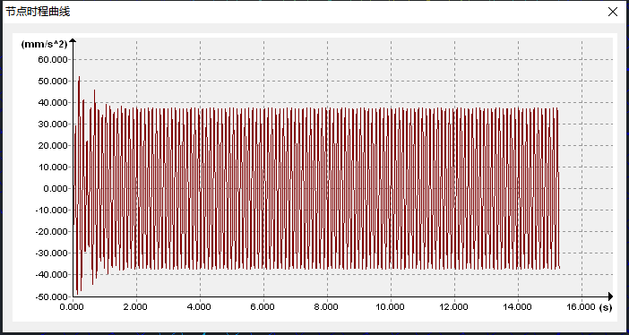
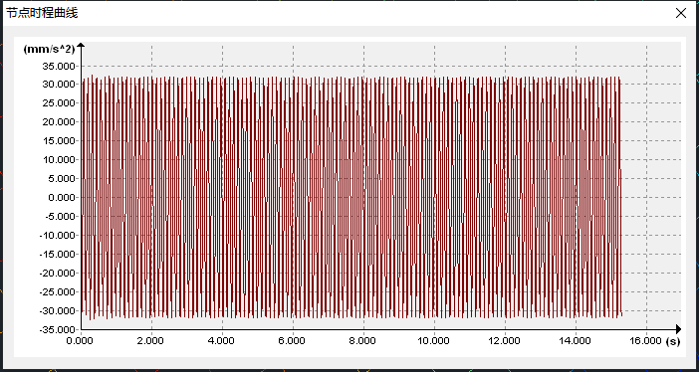
3、有节奏运动选择“周期”计算结果仍是全解
第3阶加速度最大值包络曲线（选择瞬态时）
第3阶加速度最大值包络曲线（选择稳态时）
结果正常

Slide 24
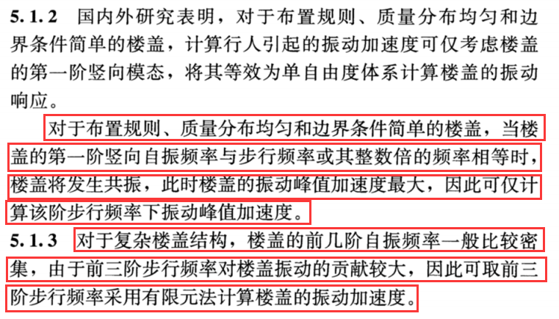
4、最不利振动点选择几个？
答：根据舒适度标准5.1.2条，对于规则的简单楼盖，可以仅考虑楼盖的第一阶竖向自振频率；5.1.3条条文说明对于复杂的楼盖可以多取几阶，一般建议取前1-3阶步行频率。由5.1.3条知复杂楼盖应考虑高阶模态，所以最不利振动点也应该多选择几阶模态，适当多选择几个。

Slide 25
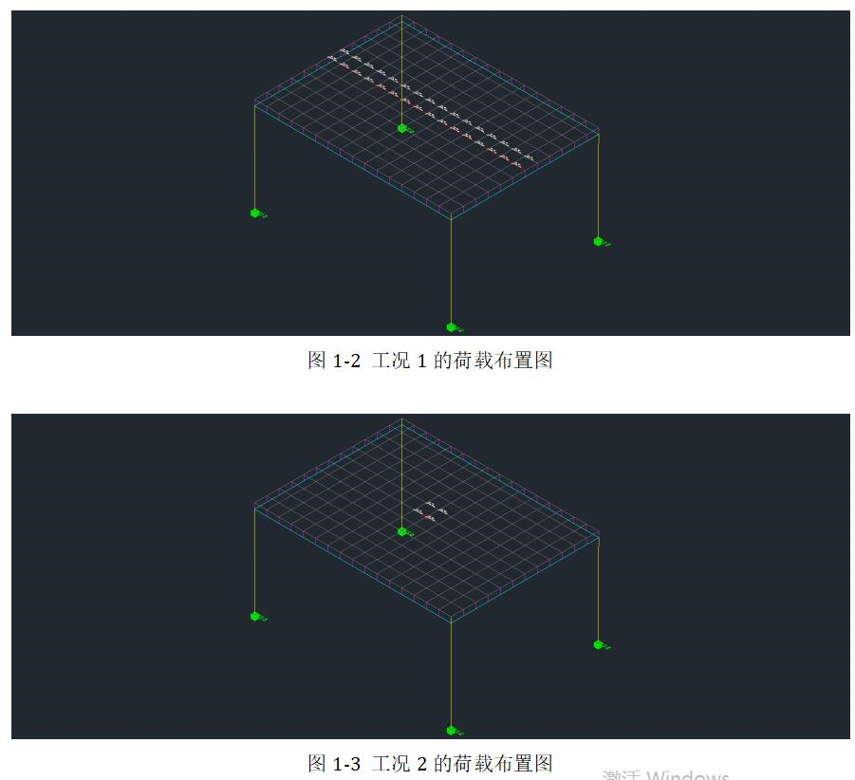
5、行走激励荷载按轨迹和布置在固定点能达到一样的效果吗？
答：勾选了参数“轨迹加载时忽略各节点叠加作用“时，按移动荷载轨迹还是按最不利振动点布置相同的时程曲线，得到的结果是几乎一致的，见图1-4；不勾选参数得到的结果差别很大，见图1-5。
图1-4
图1-5
由以上对比可知：勾选或者不勾选“轨迹加载时忽略各节点叠加作用“对于工况2最不利振动点布置的荷载激励结果完全一致；但对于按移动轨迹布置的，差别很大。
验证了最不利振动点布置荷载时程，算出来的结果就是最不利的。
轨迹加载时可忽略各节点叠加作用：若不勾选，最不利点的加速度会考虑其余各点作用在该点引起的反应的叠加，若勾选，轨迹线上每步单点各自单独计算，取最不利的单点结果，无叠加作用，与单点作用时反应一致。

Slide 26
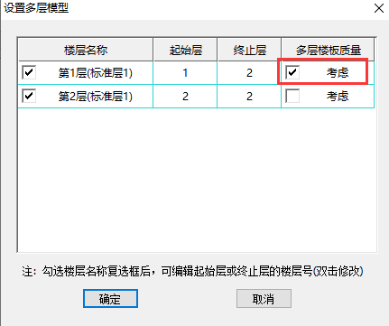
6、考虑多层楼板质量是什么意思？
答：勾选了考虑多层楼板质量，在计算的时候考虑 起始层——终止层 多层楼板质量。勾选了转化成midas后在工作树里查看节点质量可以看到。
勾选考虑多层楼板质量

Slide 27
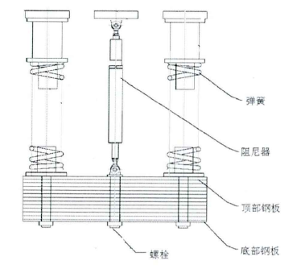
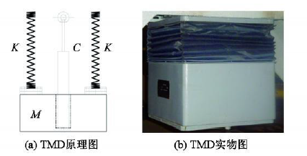
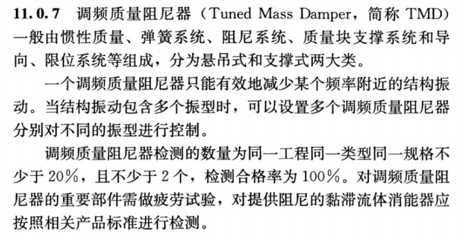
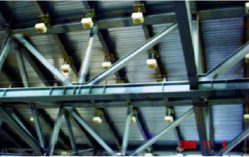
7、YJK是否能支持模拟TMD阻尼器？
答：在9月底即将发布的5.1版本支持。
组成：质量块+弹簧+阻尼器
质量块通过弹簧和阻尼器与主体结构相连

Slide 28
8、计算参数中的“考虑梁板偏移”和“考虑非楼板构件荷载”应该如何选择？
考虑梁板偏移：计算模型默认是以梁中和轴和板中和轴相连的方式计算，由于梁与楼板在梁顶部平齐，实际上中和轴存在竖向偏差，若勾选此项，程序考虑实际楼板与梁的偏移。（此项默认不勾选）
考虑梁板偏移模型
不考虑梁板偏移模型

Slide 29
8、计算参数中的“考虑梁板偏移”和“考虑非楼板构件荷载”应该如何选择？
考虑非楼板构件荷载：当勾选此项，网格划分后节点上的节点质量由所有构件自重及其上恒活荷载得到，否则节点质量仅包括楼板自重、楼板上恒活荷载；此项默认选中。（勾选此项对计算加速度结果有利）
楼板上恒载
梁上线荷载荷载

Slide 30
9、角度问题
连廊和室内天桥需要考虑横向振动时，方向该如何考虑？
Px=0.5
Py=-0.866
合力=1
此处PX填写+号代表和整体坐标轴X方向一致，-号代表和整体坐标轴X方向相反。

Slide 31
10、如何处理计算结果中加速度结果特别大的情况？
有可能是楼板发生共振引起的

Slide 32
10、如何处理计算结果中加速度结果特别大的情况？

